Slide 1
সবাইকে শুভেচ্ছা

Slide 2
মোঃ আতিক উল্লাহ চৌধুরী
প্রভাষক, ব্যবস্থাপনা বিভাগ।
কো-অর্ডিনেটর, অনার্স কোর্স
রাউজান সরকারি কলেজ, চট্টগ্রাম।
ইমেইল: atikucctg@gmail.com

Slide 3
সময়: 3০ মিনিট
তারিখ :
04/11/২০20

Slide 4
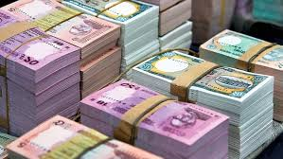
হস্তান্তরযোগ্য ঋণের দলিল
পঞ্চম অধ্যায়
(ব্যাংক নোট ও সরকারি নোট)

Slide 5
শিখন ফল
এ পাঠ শেষে শিক্ষার্থীরা-
ব্যাংক নোট কী তা বলতে পারবে
সরকারি নোট কী তা বলতে পারবে
ব্যাংক নোট ও সরকারি নোটের পার্থক্য নির্ণয় করতে পারবে

Slide 6
ব্যাংক নোট
যে নোট গুলো বাংলাদেশ ব্যাংক কর্তৃক ইস্যু করা হয় এবং যেগুলোতে বাংলাদেশ ব্যাংকের গভর্ণর এর স্বাক্ষর থাকে সেগুলো হল ব্যাংক নোট। 10 টাকার উপরের সকল নোট ব্যাংক নোট।

Slide 7
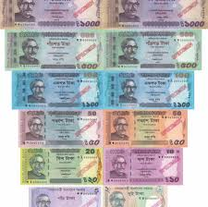
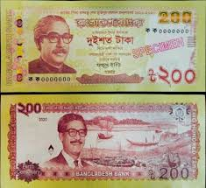
ব্যাংক নোট

Slide 8
সরকারি নোট
যে নোট বাংলাদেশ সরকার কর্তৃক ইস্যু করা হয় এবং তাতে বাংলাদেশ সরকারের অর্থ সচিবের স্বাক্ষর থাকে সেগুলো হল সরকারি নোট। 10 টাকার চেয়ে কম মূল্যের সকল নোট সরকারি নোট।

Slide 9
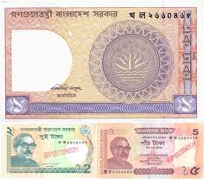
সরকারি নোট

Slide 10
ব্যাংক নোট ও সরকারি নোটের পার্থক্য
ব্যাংক নোট | সরকারি নোট
১০, ২০, ৫০, ১০০, ৫০০ ও ১০০০ টাকা মূল্যমানের নোটগুলো ব্যাংক নোট। | 1, 5, 10, ২৫ ও ৫০ পয়সা, এক টাকা, দুই টাকা ও পাঁচ টাকার নোট ও ধাতব মুদ্রা হচ্ছে সরকারি মুদ্রা।
ব্যাংক নোট বের করে বাংলাদেশ ব্যাংক। | সরকারি নোট বের করে অর্থ মন্ত্রণালয়।
এতে বাংলাদেশ ব্যাংকের গভর্নরের স্বাক্ষর থাকে। | এতে থাকে অর্থসচিবের সই।
বাজারে প্রচলিত মোট মুদ্রার মধ্যে ব্যাংক নোট হচ্ছে ৯৯ দশমিক ১৭ শতাংশ | বাজারে প্রচলিত মোট মুদ্রার মধ্যে সরকারি নোট শূন্য দশমিক ৮৩ শতাংশ।

Slide 11
অর্জন যাচাই

Slide 12
বাড়ির কাজ
নিচের লিংকে গিয়ে ক্লাসটি পুনরায় দেখবে
www.facebook.com/RGCVirtualClass

